Slide 1


AI Tools
Uporaba AI orodij v Statističnih metodah za analizo logističnih podatkov
Predavanja
BAS4SC
Business Analytics Skills
for the Future-proof Supply Chains
Project number – 2022-1-PL01-KA220-HED-000088856

Slide 2
Agenda
Orodja umetne inteligence na splošno
ChatGPT
DataRobot
Tableau with TabPy
H2O.ai

Slide 3
Orodja umetne inteligence na splošno
V zgodnjih začetkih (1950-1980) se je temelj umetne inteligence začel z algoritmi, zasnovanimi za logično razmišljanje in reševanje problemov. Vendar so zaradi omejene računalniške moči tehnologije tistega časa te začetne oblike UI primanjkovale praktičnih aplikacij v resničnem svetu.
Začetna UI je bila izboljšana z integracijo strojnega učenja (1990-2000), ki je računalnikom omogočilo učenje iz obstoječih podatkov, kar je pomenilo premik od pravilno zasnovane UI k bolj podatkovno usmerjenim pristopom. S tem pristopom je bilo razvitih veliko pomembnih algoritmov, vključno z odločitvenimi drevesi, podpornimi vektorskimi stroji in zgodnjimi nevronskimi mrežami.
Po algoritmih strojnega učenja so napredki v globokem učenju in avtomatskem strojnem učenju naredili UI bolj dostopno (2010-danes). Z izboljšanjem avtomatizacije lahko sedanja UI avtomatizira izbiro in usposabljanje modelov, kar omogoča demokratizacijo uporabe UI.

Slide 4
Orodja umetne inteligence na splošno
Orodja UI se integrirajo v poslovanje in logistiko zaradi številnih prednosti, kot so poenostavitev operacij, izboljšanje napovedovanja in omogočanje odločanja v realnem času. V logistiki UI podpira optimizacijo poti, optimizacijo upravljanja zalog, pripravo povpraševanja in pomoč pri drugih ključnih segmentih, potrebnih za izboljšanje učinkovitosti oskrbovalne verige.
Prediktivna analitika lahko podjetjem pomaga tudi pri upravljanju ravni zalog in proaktivnem odzivanju na obstoječa nihanja povpraševanja. Logistična podjetja uporabljajo UI za optimizacijo svojih oskrbovalnih poti, kar zmanjšuje porabo goriva, izboljšuje dobiček in krepi storitve za stranke.
Čeprav lahko integracija UI v logistiko in poslovanje izboljša operativno učinkovitost in zmanjša stroške, prinaša tudi številne izzive, povezane z zasebnostjo podatkov, preglednostjo algoritmov in prilagodljivostjo obstoječih sistemov v celotni oskrbovalni verigi.

Slide 5
ChatGPT
ChatGPT je razvil OpenAI in bil lansiran leta 2018. Sprva je temeljil na modelu GPT-2, kasnejše različice pa na GPT-3 in GPT-4. OpenAI je želel ustvariti UI, ki bi bila sposobna razumeti in generirati besedilo, podobno človeškemu, ter tako premostiti vrzel med stroji in obdelavo človeškega jezika.
OpenAI, raziskovalni laboratorij, osredotočen na zagotavljanje, da umetna splošna inteligenca koristi človeštvu, je zasnoval ChatGPT, da demokratizira dostop do UI in omogoči opravila, ki so prej zahtevala specializirano znanje.
Razvit je bil za pomoč pri različnih besedilnih nalogah, od odgovarjanja na vprašanja do generiranja odrezkov kode, slik in dokumentov, kar ga naredi vsestransko orodje za učence, strokovnjake in raziskovalce.
OpenAI (2024). ChatGPT. Available at: https://openai.com/research/
Ray, P. P. (2023). ChatGPT: A comprehensive review on background, applications, key challenges, bias, ethics, limitations and future scope. Internet of Things and Cyber-Physical Systems, 3, 121-154. https://doi.org/10.1016/j.iotcps.2023.04.003

Slide 6
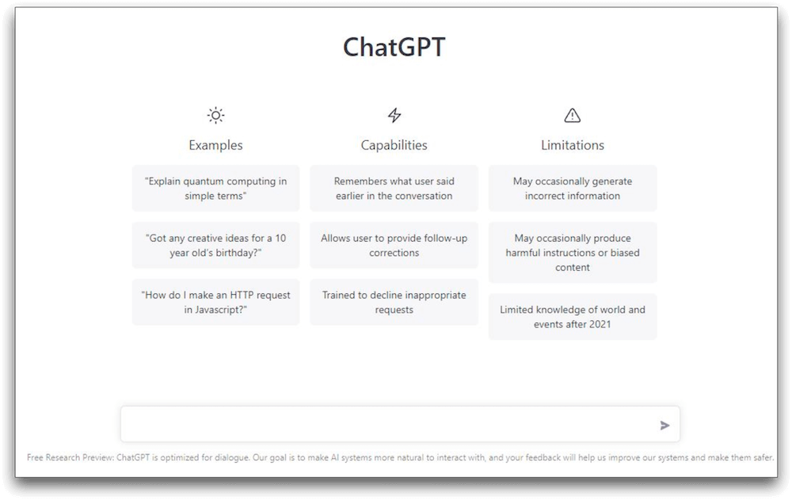
ChatGPT main page

Slide 7
ChatGPT
ChatGPT poganja arhitektura Generativnega Predusposobljenega Transformatorja (GPT na kratko), ki uporablja globoko učenje in model nevronske mreže transformatorja za generiranje skladnih odgovorov.
Uporablja strukturo nevronske mreže, ki služi kot mehanizem pozornosti, ki tehta pomembnost različnih besed v zaporedju (uporabniškem vprašanju) in je sposoben ohranjati kontekst v dolgih pogovorih.Usposobljen je bil za integracijo raznolikih naborov podatkov, predvsem iz internetnih besedilnih virov, kar omogoča orodju, da odgovarja na širok spekter tem, ki jih je naučil.
Model je doživel več evolucij (nadgradenj), pri čemer vsaka različica vključuje večje in novejše nabore podatkov ter izboljšane arhitekture, kar posledično povečuje natančnost in skladnost njegovih odgovorov.
Banik, D., Pati, N. & Sharma, A. Systematic exploration and in-depth analysis of ChatGPT architectures progression. Artif Intell Rev 57, 257 (2024). https://doi.org/10.1007/s10462-024-10832-0

Slide 8
ChatGPT
Je eno izmed najpogosteje uporabljenih orodij UI zaradi svoje dostopnosti, preprostosti in enostavnosti uporabe. V izobraževalnih okoljih se pogosto uporablja za razlago konceptov, smernice o programski opremi, pisanje, generiranje kode in reševanje problemov. Za študente in strokovnjake na področjih, kot so statistika, programiranje in poslovna analitika, lahko pomaga pri reševanju problemov.
V industrijskem ali poslovnem kontekstu se uporablja za avtomatizacijo storitev za stranke, zagotavljanje prilagojenih priporočil, pomoč pri pisarniškem delu in reševanje drugih notranjih poizvedb.
Uporablja se tudi kot virtualni mentor, ki učencem zagotavlja voden pogovor na podlagi njihovih vprašanj, ponuja vpoglede, pomaga pri vadbenih vajah in podpira raziskave.
Čeprav orodje z vsako nadgradnjo postaja bolj zanesljivo, so napake še vedno možne. Uporabnikom svetujemo, da pred uporabo v pomembnih raziskavah (generiranje kode, informacijska ozadja) preizkusijo in preverijo odgovore.

Slide 9
ChatGPT - Primer
Podjetje za e-učenje je želelo ustvariti avtomatizirano podporo za študente, ki uporabljajo SPSS.
Študenti so pogosto zahtevali pomoč pri sintaksi SPSS in statistični interpretaciji, vendar je bila ročna podpora zaposlenih zamudna in draga.
Z integracijo modela ChatGPT v platformo za e-učenje je podjetje zagotovilo podporo v realnem času. Študenti so lahko v realnem času komunicirali z botom, postavljali vprašanja, posredovali informacije in odrezke svojih kod, spraševali o rezultatih statističnih testov in hitro dobili odgovore.
Z zmanjšanjem števila manj zapletenih poizvedb študentov so zaposleni imeli več časa za osredotočanje na bolj zapletene izzive, s katerimi so se soočali. To je posledično skrajšalo odzivne čase, študentom omogočilo samostojno učenje in izboljšalo zadovoljstvo uporabnikov.

Slide 10
DataRobot
DataRobot sta leta 2012 ustanovila Jeremy Achin in Thomas DeGodoy, oba nekdanja podatkovna znanstvenika, ki sta videla potrebo po avtomatizaciji procesov strojnega učenja, da bi napovedno modeliranje postalo dostopno ne-strokovnjakom.
Začetni cilj orodja UI in njegovih ustvarjalcev je bil poenostaviti potek dela strojnega učenja, kar bi podjetjem omogočilo gradnjo in uvajanje bolj zapletenih in zanesljivih modelov brez potrebe po obsežnem predhodnem znanju kodiranja.
Z vsako iteracijo programske opreme je DataRobot postal priljubljena platforma AutoML za ekipe podatkovnih znanosti, podjetja in industrije (npr. trgovina na drobno, finance in zdravstvo), ki jim zagotavlja zanesljivo orodje za pomoč pri njihovi organizaciji.
DataRobot (2024). About DataRobot platform. Available at: https://www.datarobot.com/platform/
Chaturvedi, V., Raja Mohammed, K.B.N. (2024). Dynamic Inventory Management Using AI: A Case on Datarobot. In: K, H., Rodriguez, R.V., Rege, M., Piuri, V., Xu, G., Ong, KL. (eds) Artificial Intelligence and Knowledge Processing. AIKP 2023. Communications in Computer and Information Science, vol 2127. Springer, Cham. https://doi.org/10.1007/978-3-031-68617-7_1

Slide 11
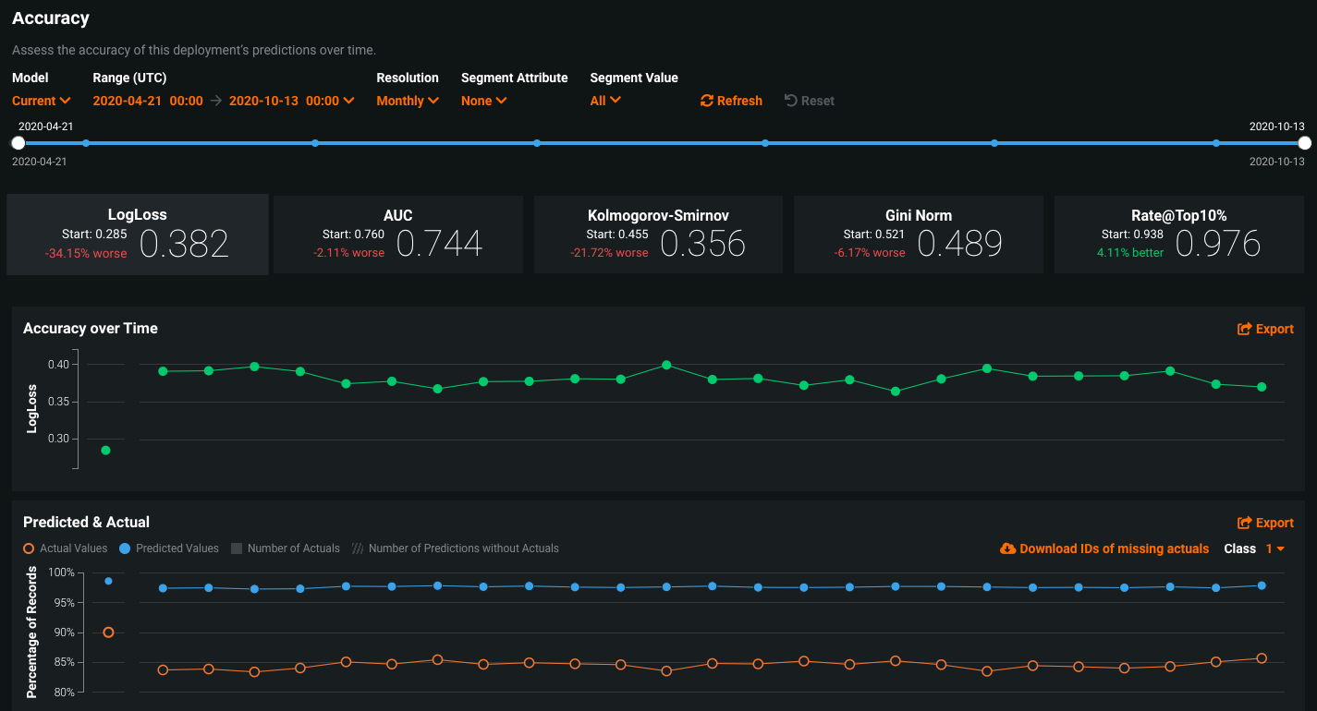
DataRobot platforma

Slide 12
DataRobot
DataRobot uporablja vrsto algoritmov strojnega učenja, vključno z odločitvenimi drevesi, logistično regresijo, gradientnim povečevanjem in nevronskimi mrežami, da na podlagi obstoječih vhodnih podatkov določi najboljše napovedne modele.
Orodje deluje na podlagi platforme, tako da najprej prepozna in nato samodejno ustvari ustrezne funkcije. To potencialnim uporabnikom omogoča, da preskočijo ročno oblikovanje funkcij, za kar bi bilo potrebno obsežno znanje.
Orodje uporablja tudi skupinsko učenje, pri čemer združuje več modelov za povečanje natančnosti napovedovanja, zanesljivosti in primernosti za naloge napovedovanja z visokimi vložki.
Identificirani modeli temeljijo tudi na vnaprej določenih metrikah uspešnosti, kar uporabnikom zagotavlja obsežne osnovne informacije pri izbiri najbolj optimalne možnosti za njihov problem.Translated with DeepL.com (free version)
DataRobot (2024). About DataRobot platform. Available at: https://www.datarobot.com/platform/

Slide 13
DataRobot
DataRobot se najpogosteje uporablja za pomoč pri napovedovanju povpraševanja, napovedovanju odhoda (analiziranje in napovedovanje vedenja strank) in analizah ocene tveganja v sektorjih z visoko stopnjo nepredvidljivosti (npr. v finančnem in maloprodajnem sektorju).
DataRobot zagotavlja voden potek dela za nove potencialne uporabnike z navodili za nalaganje podatkov, usposabljanje modelov, vrednotenje in uporabo modelov, kar poenostavlja interakcijo uporabnikov z orodjem.
DataRobot je praktično učno orodje za študente v programih podatkovne znanosti. Omogoča jim eksperimentiranje in raziskovanje različnih algoritmov, razumevanje njihove uporabe in posledic ter interpretacijo pridobljenih rezultatov.Translated with DeepL.com (free version)

Slide 14
DataRobot - Primer
Maloprodajno podjetje je počasi širilo svoj repertoar izdelkov in je moralo optimizirati zaloge za izdelke z večjim povpraševanjem.
Zaradi prevelikih zalog in neustreznega pregleda nad zalogami so se povečali stroški in odpadki, medtem ko so premajhne zaloge povzročile izpad prodaje in izgubo dobička.
Podjetje je uporabilo funkcije DataRobots AutoML, ki so na podlagi zbranih podatkov podjetja ustvarile model napovedovanja povpraševanja, ki je napovedal povpraševanje po izdelkih za vsak njegov izdelek.
Z uporabo modela je podjetju uspelo zmanjšati količino odpadkov, optimizirati raven zalog, povečati dobiček in izboljšati zadovoljstvo strank z ohranjanjem razpoložljivih zalog za prodajo.

Slide 15
Tableau s TabPy
Tableau so razvili soustanovitelji Chris Stolte, Pat Hanrahan in Christian Chabot, ki so bili odgovorni za razvoj in patentiranje temeljne tehnologije VizQL. Ta tehnologija je omogočila poenostavitev vizualizacije podatkov s pomočjo povleci in spusti, pozneje pa je bila vključena tehnologija TabPy, ki omogoča tudi analitiko na podlagi Pythona.
Glavni namen orodja je zagotoviti prijazen vmesnik za izdelavo vizualizacij podatkovnih nizov, hkrati pa dodati analitično moč Pythona, ki omogoča kompleksno analizo podatkov.
Tableau je zaradi svoje zmožnosti obdelave velikih podatkovnih nizov in poenostavljenih postopkov vizualizacije široko sprejet v poslovnih in akademskih sferah. Omogoča tudi analize, ki zagotavljajo rezultate za odločanje na podlagi podatkov.
Tableau (2024). AI in Tableau. Available at: https://www.tableau.com/products/artificial-intelligence
Batt, S., Grealis, T., Harmon, O., & Tomolonis, P. (2020). Learning Tableau: A data visualization tool. The Journal of Economic Education, 51(3–4), 317–328. https://doi.org/10.1080/00220485.2020.1804503

Slide 16
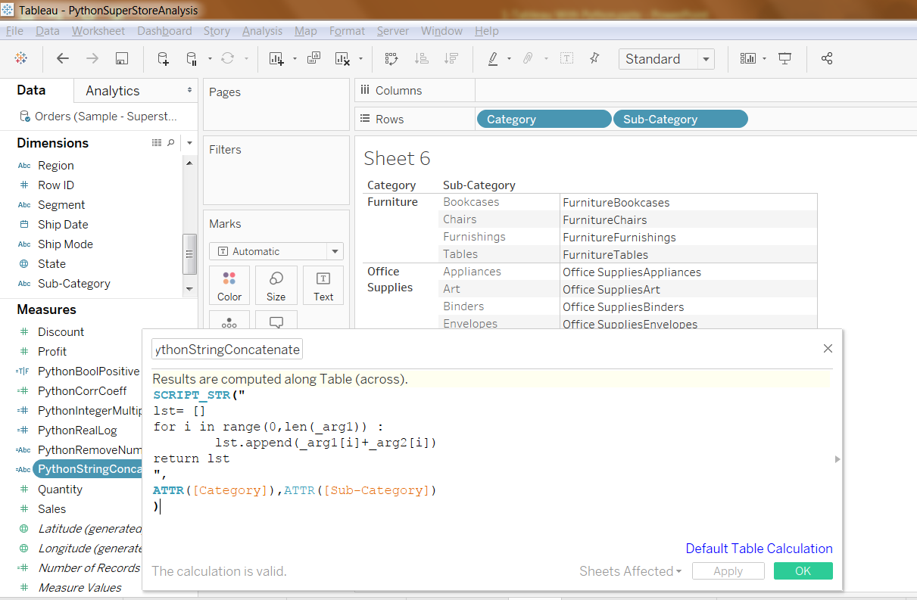
Tableau s TabPy

Slide 17
Tableau s TabPy
TabPy uporabnikom omogoča izvajanje skript Python v Tableau, kar omogoča prilagojene izračune ter izvajanje naprednejših analitičnih modelov in analiz.
Platforma omogoča tudi vizualizacijo (npr. časovne vrste in toplotne zemljevide), ki jo je mogoče dodatno izboljšati z vključevanjem napovedi na podlagi Pythona neposredno v obstoječe vizualizacije.
Poleg tega omogoča uporabo in integracijo različnih podatkovnih virov, ki posledično zagotavljajo bolj dinamično, kompleksno analitiko z več viri, ki jo je mogoče dodatno prilagoditi z uporabniškimi parametri, kar uporabnikom omogoča večjo dinamiko in prilagodljivost.
Tableau (version. 9.1). (2016). Journal of the Medical Library Association : JMLA, 104(2), 182–183. https://doi.org/10.3163/1536-5050.104.2.022

Slide 18
Tableau s TabPy
Tableau z integracijo TabPy je najbolj koristen pri razvoju, testiranju in potrjevanju analize časovnih vrst, inženiringu funkcij (postopek izbire, manipulacije in preoblikovanja neobdelanih podatkov v funkcije, ki se lahko uporabijo pri nadzorovanem učenju) in naprednejšem/zapletenem statističnem modeliranju.
Uporabnikom so na voljo smernice in navodila, ki pomagajo pri poteku učenja, ki je sestavljen iz uvoza podatkov v orodje, postopkov vizualizacije in funkcionalnosti Python za dodajanje napovednih elementov izbranim podatkom.
Pogosto se uporablja v industriji, v sektorjih, logistiki in financah, kjer lahko pomaga pri vizualizaciji in analizi podatkov.

Slide 19
Tableau s TabPy - Primer
Logistično podjetje se je zaradi nepredvidljivih prometnih vzorcev v regiji, kjer je delovalo, soočalo z nihajočimi časi dostave.
Zaradi nedosledne dostave in več zamud pri dostavi se je podjetje soočalo z velikim nezadovoljstvom strank.
Da bi se izognilo morebitni izgubi strank, je podjetje z zbranimi podatki razvilo vizualizacijo prometnih trendov v regijah svojega delovanja, da bi lahko napovedalo morebitne zamude in omogočilo dinamično prilagajanje poti za dostavna vozila.
S takšnim pristopom je podjetje skrajšalo čas dostave, izboljšalo točnost dostave ter izboljšalo izkušnje in zadovoljstvo strank.

Slide 20
H2O.ai
H2O.ai was founded in 2011 by Sry Ambati with the mission to democratize AI tools (enable a wider user base of AI technologies), which would make machine learning accessible and scalable not only for businesses but also educational institutions and individuals alike.
It was initially developed as an open-source platform but quickly transformed into an open-source and freely available platform called H2O-3 (traditional machine learning models) and into a commercial software suite called H2O Driverless AI due to ease of use and robust AutoML capabilities suited for business sectors.
The main goal of H2O.ai company and its tool was to remove existing barriers in machine learning by providing both tools that automate data science workflows and by enabling the use of such tools also to a wider userbase with limited experience, knowledge and capabilities to build and deploy predictive models.
It is currently used in the finance, healthcare, retail, and academia sectors because it provides significant support through applications requiring scalable machine-learning solutions and high-speed performance.
H2O (2024). Democratize AI. Available at: https://h2o.ai/company/democratize-ai/
Chen, Y., Liu, X., Gao, L., Zhu, M., Shia, B. C., Chen, M., Ye, L., & Qin, L. (2023). Using the H2O Automatic Machine Learning Algorithms to Identify Predictors of Web-Based Medical Record Nonuse Among Patients in a Data-Rich Environment: Mixed Methods Study. JMIR medical informatics, 11, e41576. https://doi.org/10.2196/41576

Slide 21
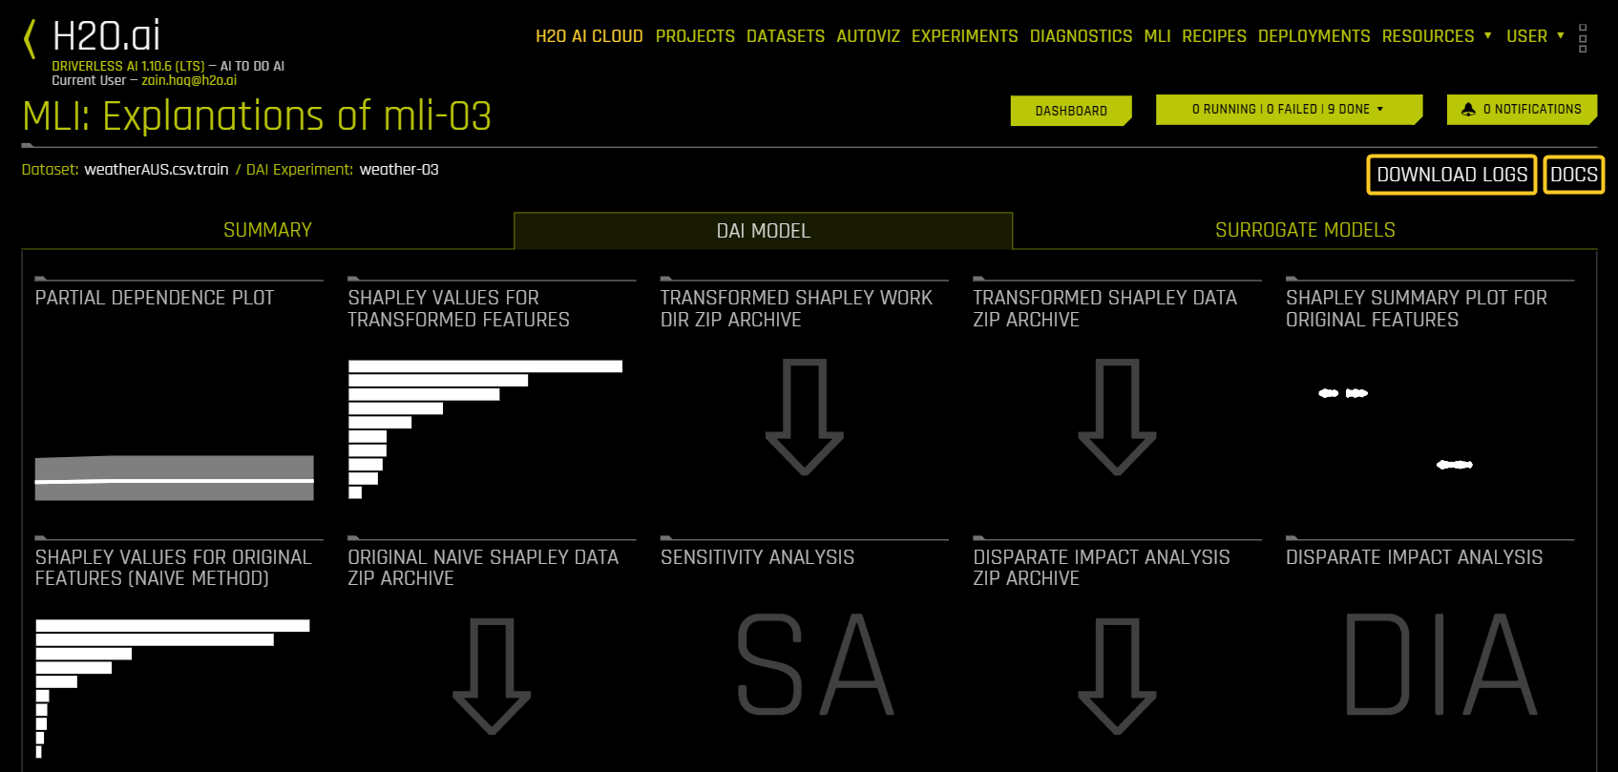
H2O.ai Platform

Slide 22
H2O.ai
H2O.ai uporablja več modelov strojnega učenja, vključno z Generalized Linear Models (GLM) (fleksibilna posplošitev običajne linearne regresije), Gradient Boosting Machines (GBM) (tehnika strojnega učenja za povečanje v funkcionalnem prostoru) in globokimi nevronskimi mrežami. Poleg tega sposobnost podpore ansambelskim modelom, ki združujejo izhode več algoritmov, zagotavlja večjo celovito analizo in natančnost rezultatov.
Okvirji nevronskih mrež delujejo na podobnih principih kot ChatGPT z učenjem iz izbranih velikih naborov podatkov, ki so uporabni za naloge prepoznavanja zapletenih vzorcev. V kombinaciji z zmogljivostmi nevronskih mrež in obdelave podatkov platforma omogoča obdelavo velikih podatkov z vzporedno obdelavo in računanjem v pomnilniku, kar omogoča razširitev na nabore podatkov v podjetniških aplikacijah.
Ena od glavnih prednosti je motor AutoML, ki zagotavlja avtomatski postopek za izbiro, prilagajanje in usposabljanje obstoječih modelov. Z vključitvijo optimizacije hiperparametrov (izbira optimalnih hiperparametrov/parametrov, ki bi bili optimalni za učni algoritem) se zmogljivost modela maksimira z prilagajanjem dejavnikov (npr. stopnja učenja in regularizacija).
Hall, P., Gill, N., Kurka, M., & Phan, W. (2019). Machine learning interpretability with H2O Driverless AI (A. Bartz, Ed.). H2O.ai, Inc. http://docs.h2o.ai

Slide 23
H2O.ai
Primarna uporaba orodja je namenjena prediktivni analitiki, analizi tveganj in personalizaciji modelov v industriji (npr. trgovina na drobno).
Z izobraževalnega ali akademskega vidika se platforma uporablja za poučevanje konceptov strojnega učenja zaradi svojega vizualnega, uporabniku prijaznega vmesnika in raznolikosti razpoložljivih algoritmov. Študenti in učenci lahko eksperimentirajo z algoritmi, ne da bi morali kodirati.
Z vidika uporabnika platforma zagotavlja preproste smernice o tem, kako naložiti nabore podatkov, konfigurirati ciljne spremenljivke in sprožiti AutoML, ki lahko samodejno generira in oceni vrsto modelov. Prav tako zagotavlja osnovo za najbolje delujoče modele in jih razvrsti na sezname, kar uporabnikom omogoča izbiro najprimernejšega za njihove težave ali potrebe.

Slide 24
H2O.ai - Primer
Finančna institucija je želela poenostaviti svoj postopek ocenjevanja kreditov, da bi sprejemala hitrejše in natančnejše odločitve o posojilih svojim bančnim zavezam.
Izziv, s katerim se sooča finančna institucija, je, da so njihove tradicionalne metode ocenjevanja kreditov počasne in nezmožne natančno oceniti novih dejavnikov v finančnih sektorjih. To vodi do kreditnega tveganja in izgubljenih prihodkov zaradi potencialno zamujenih priložnosti.
Z uporabo funkcij H2O.ai so zaposleni v finančni instituciji usposobili napovedni model na preteklih podatkih strank, kar jim je pomagalo prepoznati ključne dejavnike, povezane s kreditno sposobnostjo. Model je prav tako pomagal avtomatizirati postopek ocenjevanja, razvrščajoč potencialne zaveze in vloge po stopnji tveganja.
Z izboljšano natančnostjo in učinkovitostjo ocenjevanja kreditov je institucija zmanjšala stopnje neplačil in izboljšala/povečala svoje priložnosti za posojila. Tako je institucija lahko hitreje sprejemala odločitve, izboljšala zadovoljstvo strank in optimizirala svoje posojilne operacije.

Slide 25
ChatGPT Vaja
Podjetje z imenom MerchY je zbralo podatke o svojih dostavah.
V priloženi Excel datoteki so vključili podatke o vrsti tovora, vrsti prevoza, času, potrebnem za dostavo, stroških, plačilu, kazni za zamudo pri dostavi in razdalji dostave.
Podjetje želi analizirati zbrane podatke s pomočjo SPSS.
Medtem ko oseba, odgovorna za analizo, pozna dolgotrajen način izvajanja analize, ve tudi, da SPSS omogoča uporabo skript ali sintakse v programski opremi.
Za odpiranje nove sintakse pojdite na Datoteka -> Novo -> Sintaksa, kar bo odprlo novo okno, kjer lahko vnesete kodo za analizo.
Vendar oseba, odgovorna za analizo, ni seznanjena s pisanjem takšnih kod, zato je uporabila ChatGPT.

Slide 26
ChatGPT Vaja
Recimo, da želimo izvesti enosmerno analizo variance (One Way ANOVA), kjer želimo izmeriti, ali vrsta prevoza vpliva na čas, potreben za dostavo, in stroške, povezane s prevozom.
Če vprašamo ChatGPT, nam bo pripravil sintakso, kot je spodnja:
ONEWAY Time_Needed BY Transport_Type
/STATISTICS = DESCRIPTIVES HOMOGENEITY
/POSTHOC = TUKEY
/MISSING ANALYSIS.
ONEWAY Costs BY Transport_Type
/STATISTICS = DESCRIPTIVES HOMOGENEITY
/POSTHOC = TUKEY
/MISSING ANALYSIS.

Slide 27
ChatGPT Vaja
Zdaj je treba pripraviti poimenovanje vseh spremenljivk v skladu s spremenljivko, ki jo želimo analizirati v SPSS. Poleg tega lahko, ker je vrsta prevoza kategorična, dodamo dodatno ukazno vrstico v naš skript, ki bo samodejno spremenila spremenljivke:
* Assign value labels for Transport_Type (categorical variable).
VALUE LABELS Transport_Type
1 "Truck"
2 "Train"
3 "Van"
4 "Car"
Če imamo ta odrezek kode vključen pred pravim ukazom, bo SPSS samodejno obravnaval kategorične vrednosti kot numerične. Ko imamo podatke odprte v oknu v SPSS, lahko kliknemo na Zaženi skript z našo sintakso, in SPSS bo izračunal in pripravil rezultate v novem oknu.

Slide 28
ChatGPT Vaja
Če želite, poskusite vprašati ChatGPT za različne vrste analiz, ki smo jih izvedli v naših vajah.
Pomembno je navesti, katere spremenljivke imate, katero metodo želite uporabiti in ChatGPT-ju sporočiti, kaj želite doseči.
Bodite previdni, saj včasih koda, ki jo dobite, morda ne bo delovala. V tem primeru preverite napako, ki jo posreduje SPSS, in jo posredujte ChatGPT-ju za iskanje možne rešitve.
Vključite dobljeno rešitev v sintakso in znova zaženite skript.
Ta pristop olajša izvajanje analiz, saj lahko v sintaksi spremenite le nekaj besed, namesto da klikate in odpirate prek običajnega pristopa.

Slide 29
Povzetek
Obstaja več orodij UI, ki jih je mogoče uporabiti za pomoč pri procesih avtomatizacije in modeliranja v logističnih in poslovnih sektorjih, povezanih s statistiko.
Večina obstoječih orodij UI si prizadeva biti enostavna za uporabo, ima uporabniku prijazne vmesnike in zagotavlja celovito analizo ter rezultate ljudem z omejenim ali brez predznanja o kodiranju in modeliranju.
Vendar orodij UI ne bi smeli obravnavati kot povsem avtonomnih, saj še vedno temeljijo na učnih pristopih in obstoječem znanju, ki so ga ustvarjalci zagotovili v začetnih procesih kodiranja orodij.
Orodja UI se razlikujejo glede na njihovo učno krivuljo, zmogljivosti in kaj nudijo uporabniku glede na njihove potrebe.

Slide 30
Viri
Mikolov, T., Chen, K., Corrado, G., & Dean, J. (2013). Distributed representations of words and phrases and their compositionality. In Advances in Neural Information Processing Systems, 26, 3111–3119.
Goodfellow, I., Bengio, Y., & Courville, A. (2016). Deep Learning. MIT Press. This text comprehensively covers the development of neural networks and their transformative impact on AI tools.
Schmidhuber, J. (2015). Deep learning in neural networks: An overview. Neural Networks, 61, 85–117.
Wang, G., Gunasekaran, A., Ngai, E.W.T., & Papadopoulos, T. (2016). Big data analytics in logistics and supply chain management: Certain investigations for research and applications. International Journal of Production Economics, 176, 98–110.
Dutta, D., & Bose, I. (2015). Managing a big data project: The case of Ramco Cements Limited. International Journal of Production Economics, 165, 293–306. Discusses the challenges of integrating AI and big data into logistics systems.
Zhong, R.Y., Xu, C., Chen, C., & Huang, G.Q. (2017). Big data analytics for physical internet-based intelligent manufacturing shop floors. International Journal of Production Research, 55(9), 2610–2621.
OpenAI (2024). ChatGPT. Available at: https://openai.com/research/
Ray, P. P. (2023). ChatGPT: A comprehensive review on background, applications, key challenges, bias, ethics, limitations and future scope. Internet of Things and Cyber-Physical Systems, 3, 121-154. https://doi.org/10.1016/j.iotcps.2023.04.003
Hall, P., Gill, N., Kurka, M., & Phan, W. (2019). Machine learning interpretability with H2O Driverless AI (A. Bartz, Ed.). H2O.ai, Inc. http://docs.h2o.ai
H2O (2024). Democratize AI. Available at: https://h2o.ai/company/democratize-ai/
Chen, Y., Liu, X., Gao, L., Zhu, M., Shia, B. C., Chen, M., Ye, L., & Qin, L. (2023). Using the H2O Automatic Machine Learning Algorithms to Identify Predictors of Web-Based Medical Record Nonuse Among Patients in a Data-Rich Environment: Mixed Methods Study. JMIR medical informatics, 11, e41576. https://doi.org/10.2196/41576
Tableau (version. 9.1). (2016). Journal of the Medical Library Association : JMLA, 104(2), 182–183. https://doi.org/10.3163/1536-5050.104.2.022
Tableau (2024). AI in Tableau. Available at: https://www.tableau.com/products/artificial-intelligence
Batt, S., Grealis, T., Harmon, O., & Tomolonis, P. (2020). Learning Tableau: A data visualization tool. The Journal of Economic Education, 51(3–4), 317–328. https://doi.org/10.1080/00220485.2020.1804503
DataRobot (2024). About DataRobot platform. Available at: https://www.datarobot.com/platform/
Chaturvedi, V., Raja Mohammed, K.B.N. (2024). Dynamic Inventory Management Using AI: A Case on Datarobot. In: K, H., Rodriguez, R.V., Rege, M., Piuri, V., Xu, G., Ong, KL. (eds) Artificial Intelligence and Knowledge Processing. AIKP 2023. Communications in Computer and Information Science, vol 2127. Springer, Cham. https://doi.org/10.1007/978-3-031-68617-7_1
OpenAI (2024). ChatGPT. Available at: https://openai.com/research/
Ray, P. P. (2023). ChatGPT: A comprehensive review on background, applications, key challenges, bias, ethics, limitations and future scope. Internet of Things and Cyber-Physical Systems, 3, 121-154. https://doi.org/10.1016/j.iotcps.2023.04.003
Banik, D., Pati, N. & Sharma, A. Systematic exploration and in-depth analysis of ChatGPT architectures progression. Artif Intell Rev 57, 257 (2024). https://doi.org/10.1007/s10462-024-10832-

Slide 31
Authors:
Sanja Bojić, Kristijan Brglez , Maja Fošner, Roman Gumzej, Rebeka Kovačič Lukman, Benjamin Marcen, Marinko Maslarić, Boško Matović, Dejan Mirčetić
Final version: June 2025

Slide 32
Hvala za vašo pozornost

